Slide 1

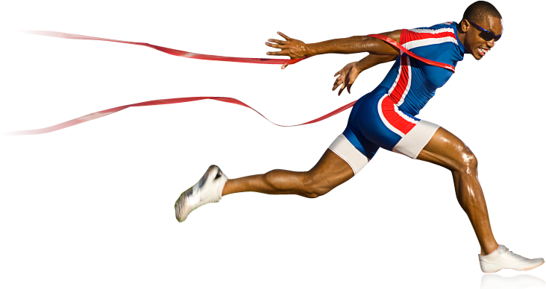
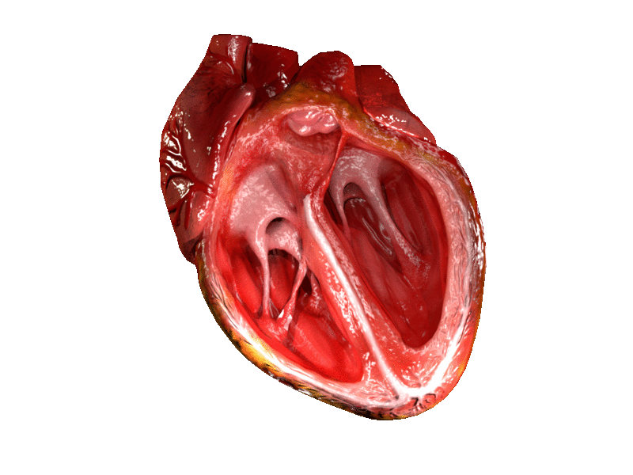
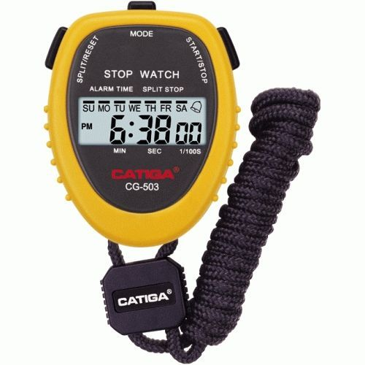
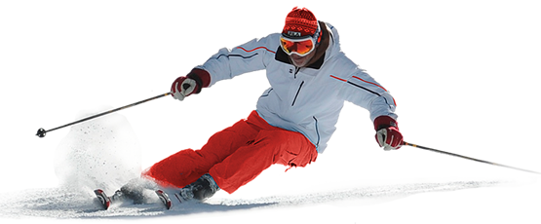
FİZİKSEL UYGUNLUĞA GİRİŞ
Kavramlar

Slide 2
Fiziksel Uygunluk
Fiziksel uygunluk, İngilizce “physical fitness” kavramından Türkçeye çevrilmiş olup, “physical” kelimesi “fiziksel, fiziki unsurlar kullanılarak, bedensel” anlamındadır. “Fitness” ise kişinin sağlıklı olması, zindelik ve uygunluk” anlamlarına sahiptir.

Slide 3
Fiziksel Uygunluk
Günlük işleri canlı ve uyanık, yorgunluk duymaksızın, boş zamanlarını neşeli uğraşlarla geçirebilecek gerekli enerjiye sahip ve beklenmeyen tehlikeleri karşılayabilecek yeterliliğe sahip olmak olarak tanımlanabilir.

Slide 4
Fiziksel Uygunluk
1953 yılının Aralık ayında, New York Üniversitesi öğretim üyesi olan Dr. Hans Kraus ve arkadaşı Bonnie Prudden Journal of the American Association for Health, Physical Education, and Recreation’da “Muscular Fitness and Health - Kassal Uygunluk ve Sağlık” başlıklı bir makale yayınlayarak, Amerikan halkının gittikçe “yumuşamaya” başladığını belirttiler.

Slide 5
Fiziksel Uygunluk
Araştırmacılar 11 Temmuz 1955’te, Beyaz Saray’a çağrıldı.
ABD Başkanı Eisenhower, Yardımcısı Richard Nixon’a toplantı yapılmasını emretti.
Haziran 1956’da Deniz Harp Okulu’nda “President’s Conference on the Fitness of American Youth – Amerikan Gençliğinin Fiziksel Uygunluğu Konulu Başkanlık Konferansı” düzenlendi.
Temmuz 1956’da da Eisenhower tarafından verilen emirle “President's Council on Physical Fitness and Sports – Başkanlık Fiziksel Uygunluk ve Spor Konseyi” kuruldu.

Slide 6
Kavramlar
Aerobik Egzersiz: Hareketin gerçekleştirilebilmesi için gereken kassal aktivite enerjisinin, sistem tarafından oksijen kullanılarak üretildiği, düşük yoğunluklu egzersizlerdir.
Anaerobik Egzersiz: Kas kasılmaları ile hareketin gerçekleştirilebilmesi için üretilecek olan enerjinin oksijen kullanılmadan ya da çok az miktarda oksijen kullanılarak ortaya çıkarıldığı orta üstü ve yüksek şiddetteki egzersizlerdir.

Slide 7
Kavramlar
Antrenman: Belirli bir sistem içinde hedeflenen sportif performansı elde etmek için bir program çerçevesinde, sportif performans öğelerini geliştirmeye yönelik çalışmaların tümüdür.
Bazal Nabız: Kişinin istirahat halinde iken ölçülen kalp atım sayısıdır. Vücudun istirahat etmiş olduğu anda, tercihen sabah uyandıktan sonra, ölçülen nabız sayısıdır. İstirahat nabzı olarak da adlandırılır.
Bileşik Motor Özellikler: Temel motor özellikleri oluşturan bileşenlerin birlikte ortaya çıkarttığı özelliklerdir. Ör: Kuvvet + Sürat > Güç
(Patlayıcı kuvvet, kuvvette devamlılık, süratte devamlılık, çeviklik,
dinamik esneklik, dinamik denge vb.)

Slide 8
Kavramlar
Beceri ile İlgili Fiziksel Uygunluk: Bu terim fiziksel uygunluk ile ilgili olan motor beceri ve sportif performans öğelerini içermekteydi. Bu öğeler genel olarak çeviklik, denge, kuvvet, hız ve reaksiyon zamanı olarak tanımlanırlardı. Yeni fiziksel uygunluk sınıflandırmasında yer almamaktadır.
Çeviklik: Vücudun hızlı ve doğru biçimde hareket ettirilebilmesi yeteneğini ifade eder. Yeni fiziksel uygunluk sınıflandırmasında Nörolojik Uygunluk başlığı altında yer almaktadır.
Denge: Durağan ya da hareket halinde iken vücudun dengede tutulabilmesi yeteneğini ifade eder. Genelde statik ve dinamik olarak iki grupta incelenir. Yeni fiziksel uygunluk sınıflandırmasında Nörolojik Uygunluk başlığı altındadır.

Slide 9
Kavramlar
Egzersiz: Fiziksel uygunluğa katkıda bulunmak amacıyla serbest zaman aktivitesi olarak yapılan fiziksel faaliyetlerdir.
Esneklik: Eklemlerin hareket edebilme açılarını belirten terimdir. Esneklik her ekleme özeldir. Kardiyovasküler uygunluğun değerlendirilmesindeki kriterlerin belirli olmasının aksine, esnekliğin değerlendirilmesinde genel bir kriter tablosu bulunmamaktadır.

Slide 10
Kavramlar
Fiziksel Aktivite: İskelet kaslarının kasılması ile meydana gelen ve enerji hacanımını arttıran bedensel hareketlerdir.
Fizyolojik Uygunluk: Fiziksel uygunluğun performansa bağlı olmayan (biyolojik sistemler) bileşenlerini (metabolik uygunluk, morfolojik uygunluk ve kemik yapısı) ifade eder.

Slide 11
Kavramlar
Güç: Bir işin yapılması esnasındaki verimi ifade eder. Güç, kuvvet ve hızın bileşimi olarak değerlendirilir. Ayrıca, kas kuvvetinin kısa sürede ortaya çıkarılabilmesi olarak da tanımlanır. Güce örnek olarak dikey sıçrama ve gülle atma verilebilir. Birim zamanda yapılan iş olarak da tanımlanır. İş ise, bir cismi bir yerden başka bir yere taşımak için gereken kuvvettir. İş, matematiksel olarak şöyle tanımlanır:
İş = Uygulanan kuvvet x Yol
Bu sırada harcanan gücü hesaplamak için de, işi zamana bölmek gereklidir. Çünkü güç, birim zamanda yapılan işe eşittir. Bu durumda, güç ve kuvvet arasındaki ilişki şöyle tanımlanabilir:
Güç = Uygulanan kuvvet x Yol / Zaman > Güç = Kuvvet x Hız

Slide 12
Kavramlar
Hedef Kalp Atım Sayısı: Yapılan egzersizlerin, hedeflenen temel motorik özelliğin uyarılması ve geliştirilmesine uygun olarak yapılabilmesi amacıyla maksimal kalp atım sayısı baz alınarak hesaplanmasıdır.
Hız: Bir hareketin en kısa sürede gerçekleştirilebilmesi yeteneğidir.
Hız = Yol / Zaman
olarak ifade edilir.
Hipokinetik Hastalıklar ve Durumlar: Hipokinetik hastalıklar, hareket azlığı ya da eksikliğine bağlı rahatsızlıklardır.

Slide 13
Kavramlar
İstirahat Nabzı: Bazal Nabız
Kalori: 1 gram suyun sıcaklığını, başlangıç ısısına bağlı olarak, 1 °C yükseltmek için gerekli enerji birimidir. Birçok kalori tanımı olmasına karşın en sık kullanılan iki tanım cal₁₅ ve cal_{th} (termokimyasal kalori) şeklindedir. cal₁₅ bir gram suyun ısısını standart atmosferik basınçta 14,5 °C’den 15,5 °C’ye çıkartmak için gerekli enerjidir. Kalori (cal) ve kilokalori (kcal) terimleri sıklıkla birbirlerinin yerine kullanılabilirler.
1 cal=1 kcal’dir.

Slide 14
Kavramlar
Kalp-Solunum Dayanıklılığı: Fiziksel uygunluğun sağlığa ilişkin unsurudur. Sürekli fiziksel aktivite sırasında oksijen temin eden dolaşım ve solunum sisteminin yeteneğini ifade eder.
Kardiyovasküler Uygunluk: Dolaşım ve solunum sisteminin, devam eden fiziksel aktivite süresince sisteme oksijen verebilme yeteneğidir. Kardiyovasküler dayanıklılık, aerobik uygunluk, ve kardiyorespiratör uygunluk olarak da adlandırılmaktadır.

Slide 15
Kavramlar
Karvonen Yöntemi: Fiziksel olarak aktif bireylerde/sporcularda istenen yüklenme şiddeti için gerekli hedef kalp atım sayısının belirlenmesinde kullanılan yöntemdir. Bu yöntemde, önce 220 sayısından yaş ve bazal nabız (istirahat nabzı) çıkartılır. Elde edilen sayı yüklenme şiddeti ile çarpıldıktan sonra elde edilen sayıya, bazal nabız eklenir. Formülü;
Maksimal Nabız = [(220-Yaş-Bazal Nabız) x Şiddet] + Bazal Nabız
şeklindedir.

Slide 16
Kavramlar
Kas Dayanıklılığı: Kasın yorgunluk göstermeden bir yüke uzun süre karşı koyabilme yeteneğidir.
Kemik Yapısı (Kemik Kuvveti): Kemik mineral yoğunluğunu ifade eder.
Koordinasyon: Motor becerilerin akıcı ve net bir şekilde yapılması için görme, duyma vb. hislerin kullanılabilmesi yeteneğini ifade eder.

Slide 17
Kavramlar
Kuvvet: Kasların kasılarak bir direnci yenme ya da dirence karşı koyabilme yeteneğidir. Bir cismi çeken ya da iten etkiye denir. Kuvvet, kütle ve ivmenin çarpımına eşittir. Örneğin, bir cismin üzerindeki yerçekimi kuvvetini hesaplamak için, cismin kütlesiyle (kg cinsinden), yerçekimi ivmesi (9,81 m/s²) çarpılır. Kuvvetin birimi Newton’dur.
Maksimal Kalp Atım Sayısı (MKAS): Kalbin dakikada yapabileceği maksimum atım sayısıdır. Teorik olarak “220-yaş” formülü ile hesaplanabilir ancak, bireysel farklılıklar nedeniyle bulunan sayıdan sapma gösterebilir.

Slide 18
Kavramlar
Maksimal Oksijen Tüketim Kapasitesi (VO_{2maks}): Egzersiz sırasında ulaşılan maksimum oksijen tüketim kapasitesidir. Dayanıklılık antrenmanları ile VO_{2maks} düzeyinin arttırılması hedeflenir.
MET (Metabolik Eşitlik - Metabolic Equivalent of Task): Fiziksel aktivite esnasında harcanan enerji miktarını belirtmek için kullanılan birimdir.
3,5 ml O₂·kg⁻¹·dk⁻¹; 1 kcal·kg⁻¹·sa⁻¹ veya 4184 J·kg⁻¹·sa⁻¹ değerine eşittir.

Slide 19
Kavramlar
Metabolik Uygunluk: Metabolik sistemlerin ve diyabet, kardiyovasküler hastalıklar gibi sorunların belirleyicisi olan parametrelerin durumunu ifade eder. Kardiyovasküler hastalıklar ve diyabet, oksijen alım kapasitesinde gelişme sağlama amacı olmaksızın yapılan egzersizler sonucunda dahi olumlu şekilde etkilenirler.
Morfolojik Uygunluk: Performansa bağlı olmayan, vücut kompozisyonu bileşenlerine (vücut çevresi, vücut yağ yüzdesi, bölgesel yağlanma dağılımı) ilişkin uygunluk öğesidir.

Slide 20
Kavramlar
Motor Beceriler: Kas ve sinir sisteminin amaca yönelik bir hareketi gerçekleştirmek için koordineli ve uyumlu bir şekilde birlikte çalışabilme yeteneğinidir. Motor becerilerin iyi olması, fiilin tekrarlandıkça öğrenildiğini ve/veya bir kişinin belirli bir spor branşının gerektirdiği hareketleri iyi şekilde yapabilme yeteneğini ifade eder.
Performans: Bir fiziksel aktivite sırasında, o fiziksel aktivitenin gerektirdiği fizyolojik, biyomekanik ve psikolojik verime performans adı verilir. Bu verimin yarışma sırasında ortaya koyulabilme düzeyi de performansın düzeyi hakkında bilgi verir.

Slide 21
Kavramlar
Reaksiyon Zamanı: Bir uyaranın verilmesi ile karşı sinirsel iletilerin oluşturularak gözle görülebilen ilk hareketin ortaya çıkış zamanı arasındaki süredir. Merkezi sinir sistemi tarafından kontrol edilir.
Refleks: Vücudun dışarıdan gelen ani ve belirli bir uyarana karşı gösterdiği, istemsiz, otomatik ve neredeyse anlık bir tepkidir. Düşünme süreci içermez, Beyin sapı (göz refleksleri, kusma, hapşırma vb.), otonom sinir sistemi (baroreseptör refleksi, sindirim refleksi vb.) ve serebral korteks (şartlı refleksler: Pavlovun köpeği, aniden frene basma vb.) tarafından kontrol edilir.

Slide 22
Kavramlar
Refleks ve Reaksiyon Zamanı Arasındaki Farklar
Özellik | Refleks | Reaksiyon Zamanı
Kontrol Mekanizması | İstemsizdir, bilinçli bir karar mekanizması yoktur. | İstemlidir, kişi tepki verip vermemeyi seçebilir.
Yönetim Merkezi | Genellikle omurilik tarafından yönetilir. Hız için beyin devre dışı bırakılır. | Doğrudan beyin tarafından yönetilir. Algılama, işleme ve karar verme süreci vardır.
Geliştirilebilirlik | Doğuştan gelir ve sabittir. Egzersizle hızı değiştirilemez. Hayatta kalma mekanizmasıdır. | Geliştirilebilir. Antrenman, pratik ve odaklanma ile reaksiyon süresi kısaltılabilir.
İşlem Süreci | Uyaran > omurilik > tepki | Uyaran > duyu organı > beyne iletim > sinyalin çözümlenmesi > karar verme > sinyal oluşturma > sinyalin iletilmesi > kasların aktivasyonu > tepki
Amaç | Vücudu ani tehlikelerden korumak. | Çevredeki değişimlere uyum sağlamak ve bilinçli eyleme geçmek.

Slide 23
Kavramlar
Sağlık: Dünya Sağlık Örgütü’nün kabul ettiği şekilde, sağlık, sadece hasta veya sakat olmamak değil, bedenen, ruhen ve sosyal yönlerden tam bir iyilik durumudur. Kişinin tam olarak sağlıklı olması, bedenen hasta ya da sakat olmaması demektir. Ayrıca hasta ve sakat olmamanın yanında kişi ruhsal yönden dengeli, sosyal bakımdan da tam bir iyilik halinde olması gerekir.

Slide 24
Kavramlar
Sağlıkla İlgili Fiziksel Uygunluk: Bu terim sağlık ile ilişkili olan fiziksel uygunluk unsurlarını (vücut kompozisyonu, kardiyovasküler uygunluk, esneklik, kas dayanıklılığı ve kuvvet) içerir.
Serbest Zaman Aktivitesi: Kişinin kendine ayırdığı zaman içerisinde gerçekleştirdiği fiziksel uğraşlardır. Egzersiz, serbest zaman aktivitesidir ancak tüm serbest zaman aktiviteleri egzersiz değildir.

Slide 25
Kavramlar
Spor: Beden eğitimi faaliyetlerini özelleştirerek, çeşitli branşlarda somutlaşmış, üst düzeyde yapıldığında fizyolojik, psikolojik, estetik ve teknik özellikleri gerekli kılan, yarışmaya dayalı ve katı kurallarla çevrili, başarıyı genişletme ve yarışmada üstün gelme amacını içeren etkinliktir.
Sürat: Birim zamanda kat edilen mesafedir. Sporda sürat, bir kişinin ya da organların en kısa sürede hareket edebilme yeteneği olarak tanımlanır.

Slide 26
Kavramlar
Temel Motorik Özellikler: Kuvvet, sürat, dayanıklılık, koordinasyon ve dengedir.
Vücut Kompozisyonu: Vücutta bulunan kas, yağ, kemik ve diğer hayati organların oranını gösteren fiziksel uygunluk bileşenidir. Vücut kompozisyonunun belirlenmesi, fiziksel uygunluk bileşenlerinden performansa dayalı olmayan tek ölçümdür.

Slide 27
Kavramlar
Yaşam Kalitesi: İyi olma durumunun tüm yönleriyle kapsandığı bir terimdir. Ancak, toplum açısından bakıldığında iki çeşit yaşam kalitesi vardır. Bunlardan birincisi sağlıkla ilgi yaşam kalitesi diğeri ise sağlıkla ilgili olmayan yaşam kalitesidir. Sağlıkla ilgili bölüm doğrudan fiziksel ve mental yapıyı etkilerken, sağlıkla ilgili olmayan bölüm mutluluk ve yaşamdan tatmin olma gibi bileşenleri içermektedir.
Zindelik (Wellness): Bu terim yaygın olarak, sağlıkla ilgili olumlu durumu ifade etmek için kullanılmaktadır.

